Slide 1
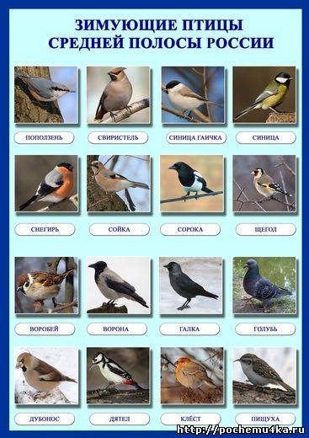
Поможем зимующим птицам.
Подготовила воспитатель
первой категории
Маркова Ольга Игоревна
г. Москва ГБОУ д/с №2651

Slide 2
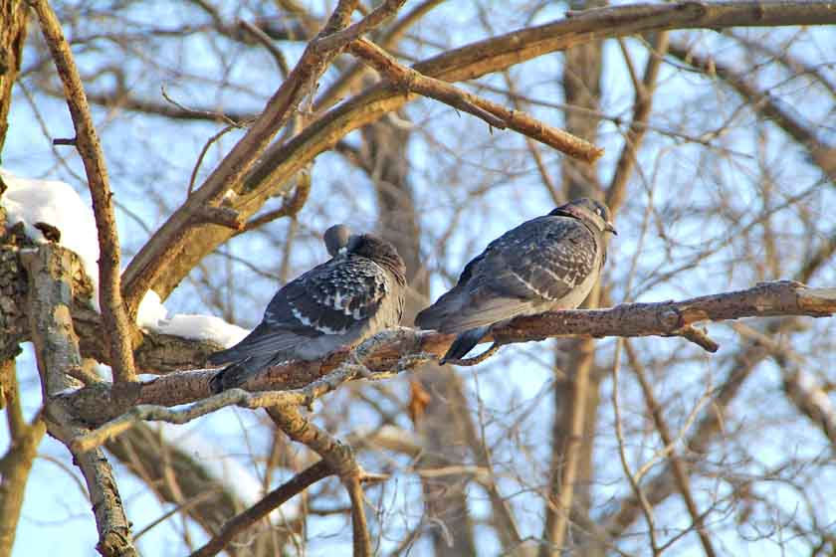
Голубь
Голубь питается преимущественно растительными кормами: семенами, ягодами, плодами фруктовых деревьев.

Slide 3
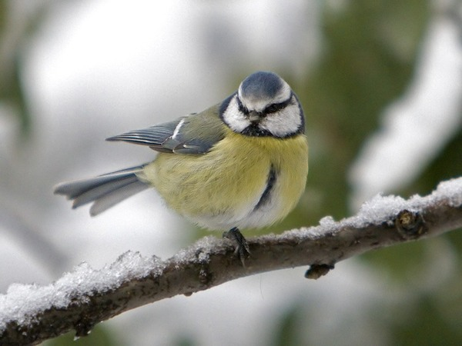
Синица
Кормится семечками подсолнуха, остатками пищи, несолёным салом и сливками из оставленных молочных пакетов.

Slide 4
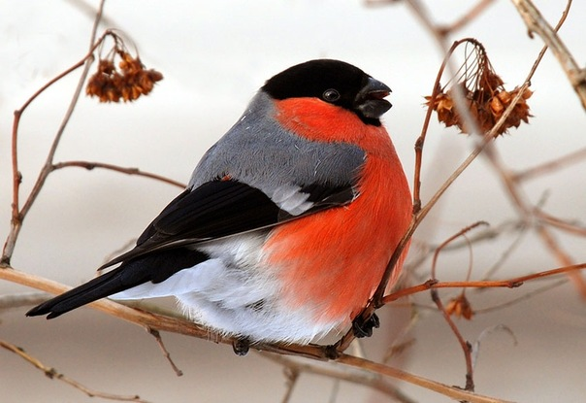
Снегирь
Питается снегирь преимущественно семенами, почками, некоторыми паукообразными и ягодами. Кормясь ягодами, выедает из них семена, оставляя мякоть.

Slide 5
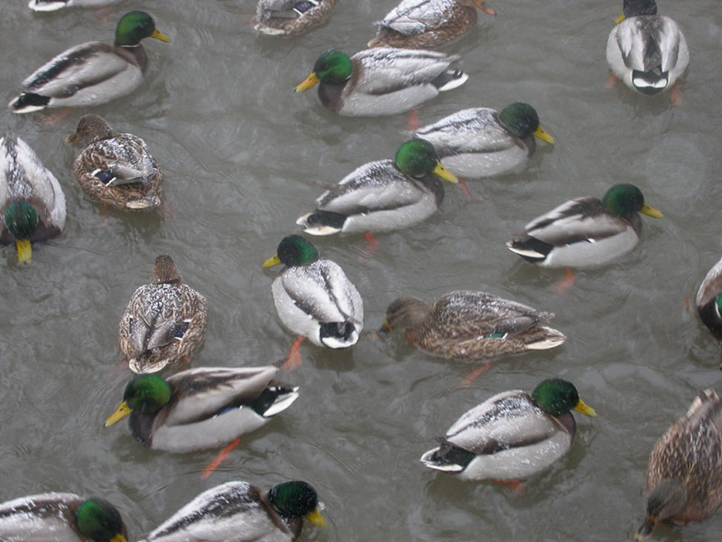
Утка
В первой половине зимы они кормятся преимущественно побегами водных растений и семенами. Во второй - половине они выживают за счёт подкармливания их человеком.

Slide 6
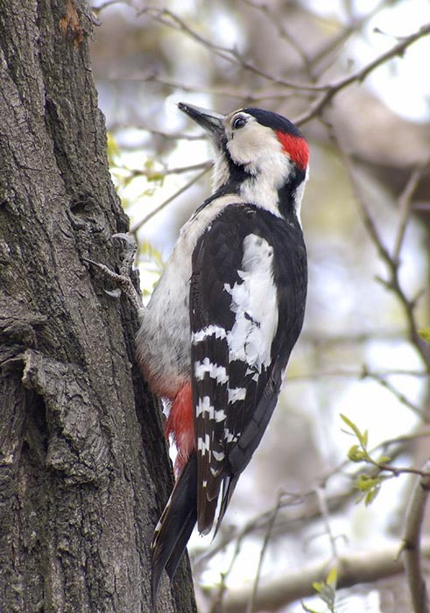
Дятел
Зимой и осенью преобладают растительные корма, богатые белками — в первую очередь, семена хвойных пород деревьев, орехи и жёлуди.

Slide 7
Свиристель
В зимнее время часто встречается в городах средней полосы России, где питаются преимущественно рябиной.

Slide 8
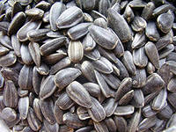
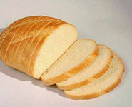
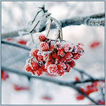
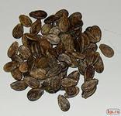
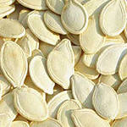
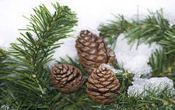
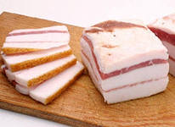
Корм для птиц
Семена подсолнечника, арбуза, тыквы, крошки белого хлеба, рябина, шишки, не саленое сало.

Slide 9
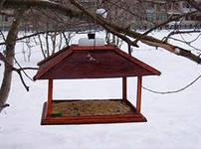
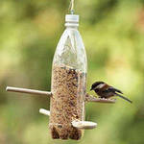
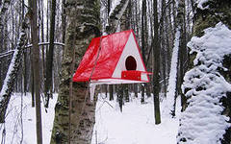
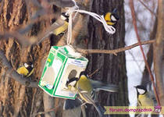
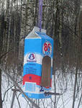
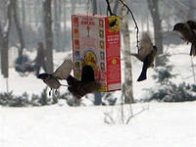
Виды кормушек
Кормушки делают из дерева, фанеры, картона, пластиковых бутылок, пакетов из-под молока.

